Slide 1
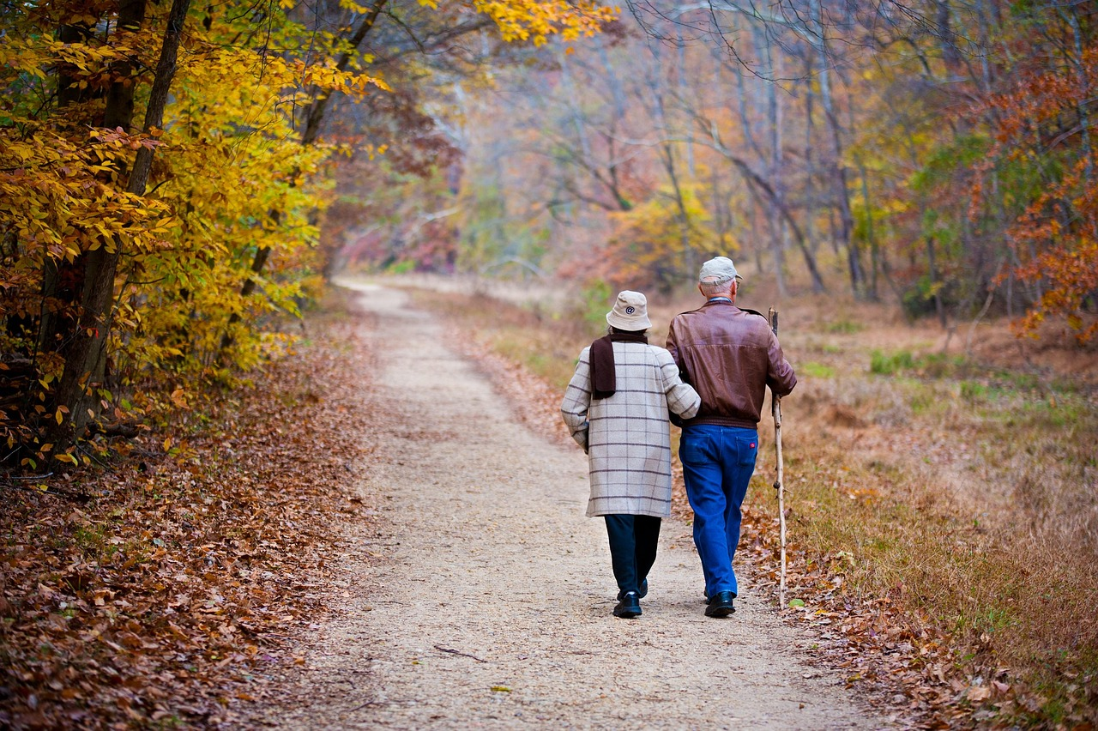
Longevity
Die Wissenschaft des langen Lebens
Wie wir länger und gesünder leben können
April 2026

Slide 2
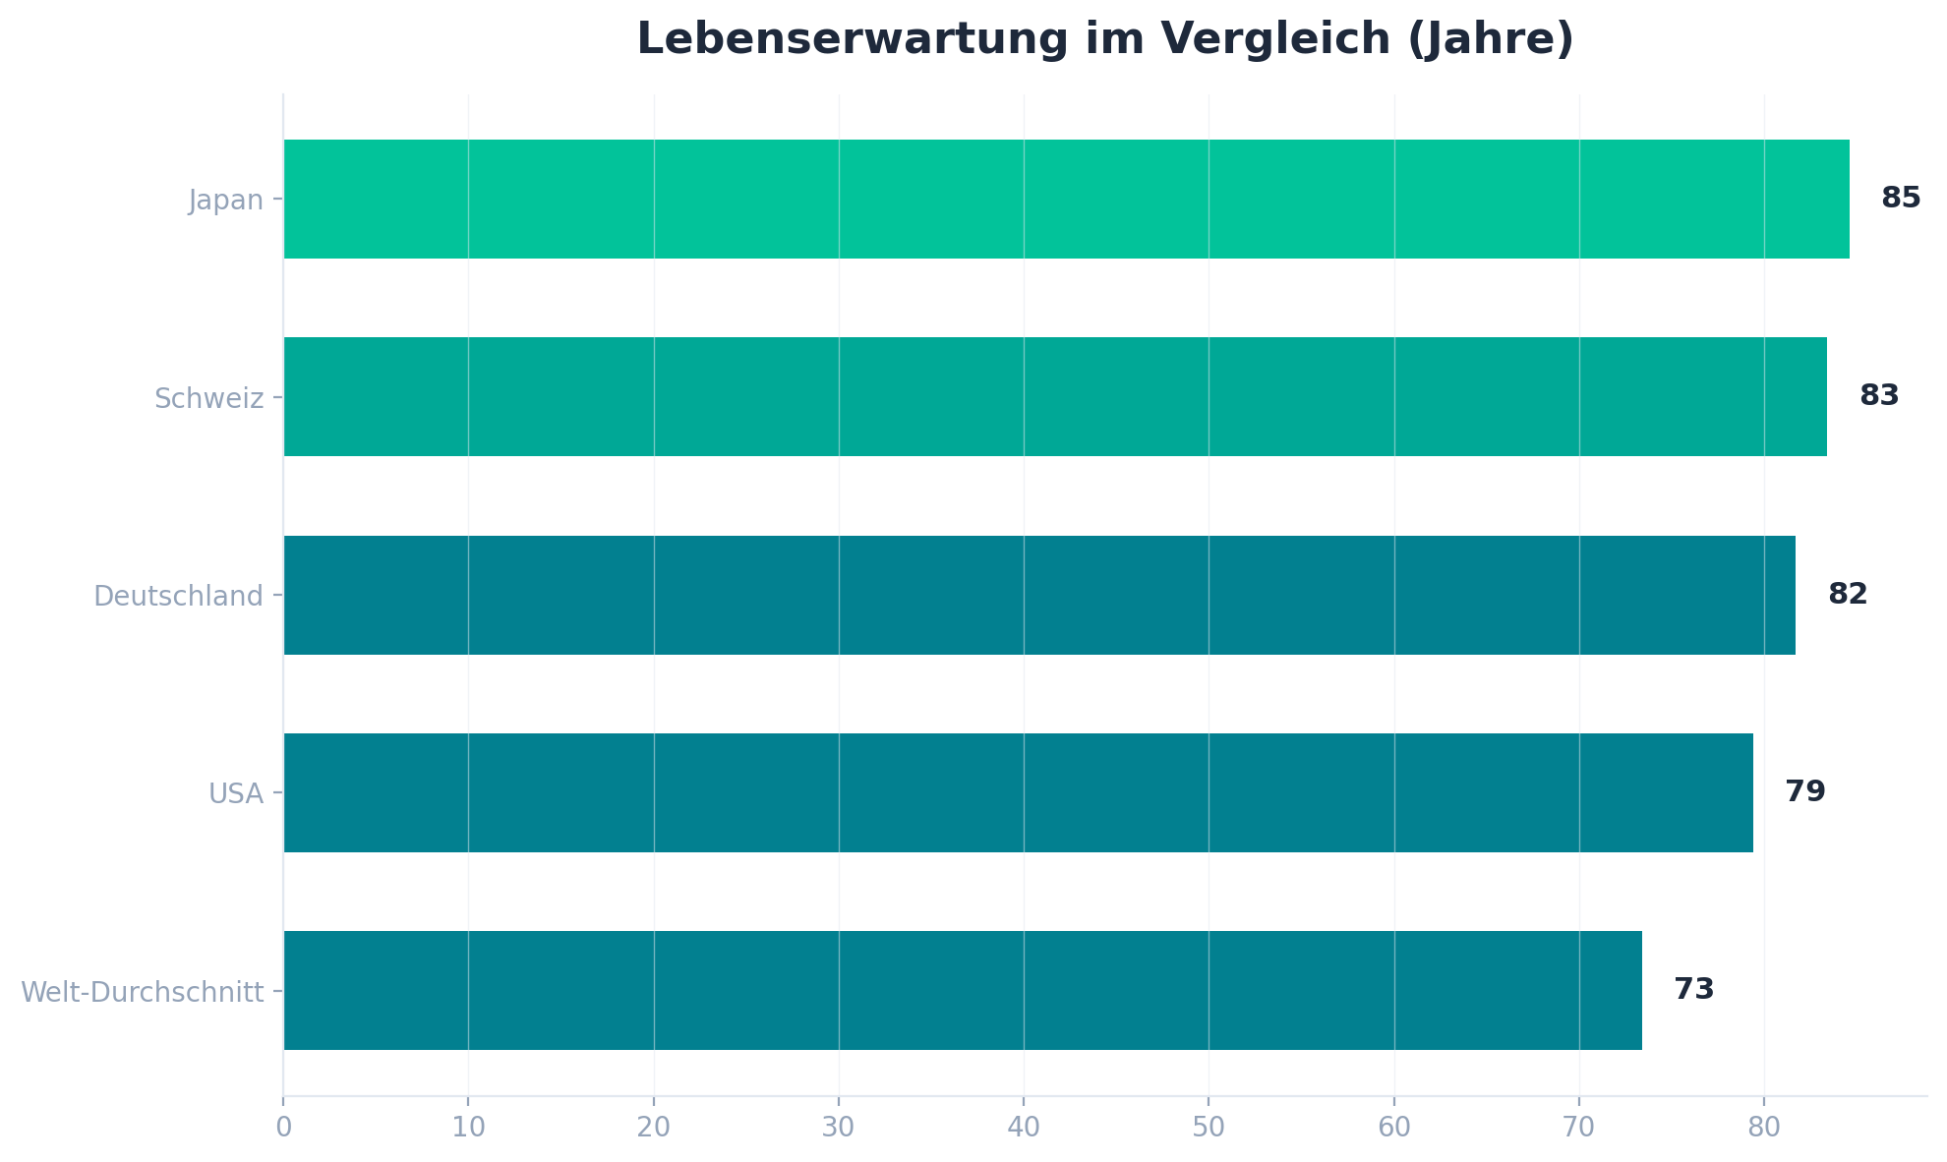
Wie alt werden wir wirklich?
Anstieg verlangsamt
Seit 2005 steigt die Lebens-
erwartung deutlich langsamer
Gender Gap
Frauen leben im Schnitt
5,3 Jahre länger
Nur ~20% Gene
Der Rest ist Lebensstil
und Umwelt
Quellen: WHO 2024, CDC 2026, Max-Planck-Gesellschaft

Slide 3

Das Geheimnis der Blue Zones
5 Regionen — 10x mehr Hundertjährige
Okinawa · Ikaria · Sardinien · Nicoya · Loma Linda
🥬
Pflanzliche Ernährung
95% pflanzlich, Bohnen als Basis
🚶
Natürliche Bewegung
Im Alltag integriert, nicht im Gym
👨‍👩‍👧‍👦
Gemeinschaft & Familie
Enge Bindungen und soziales Netz
🎯
Lebenssinn (Ikigai)
Klarer Zweck verlängert das Leben
+10–12 Jahre durch Blue-Zones-Lebensstil möglich

Slide 4
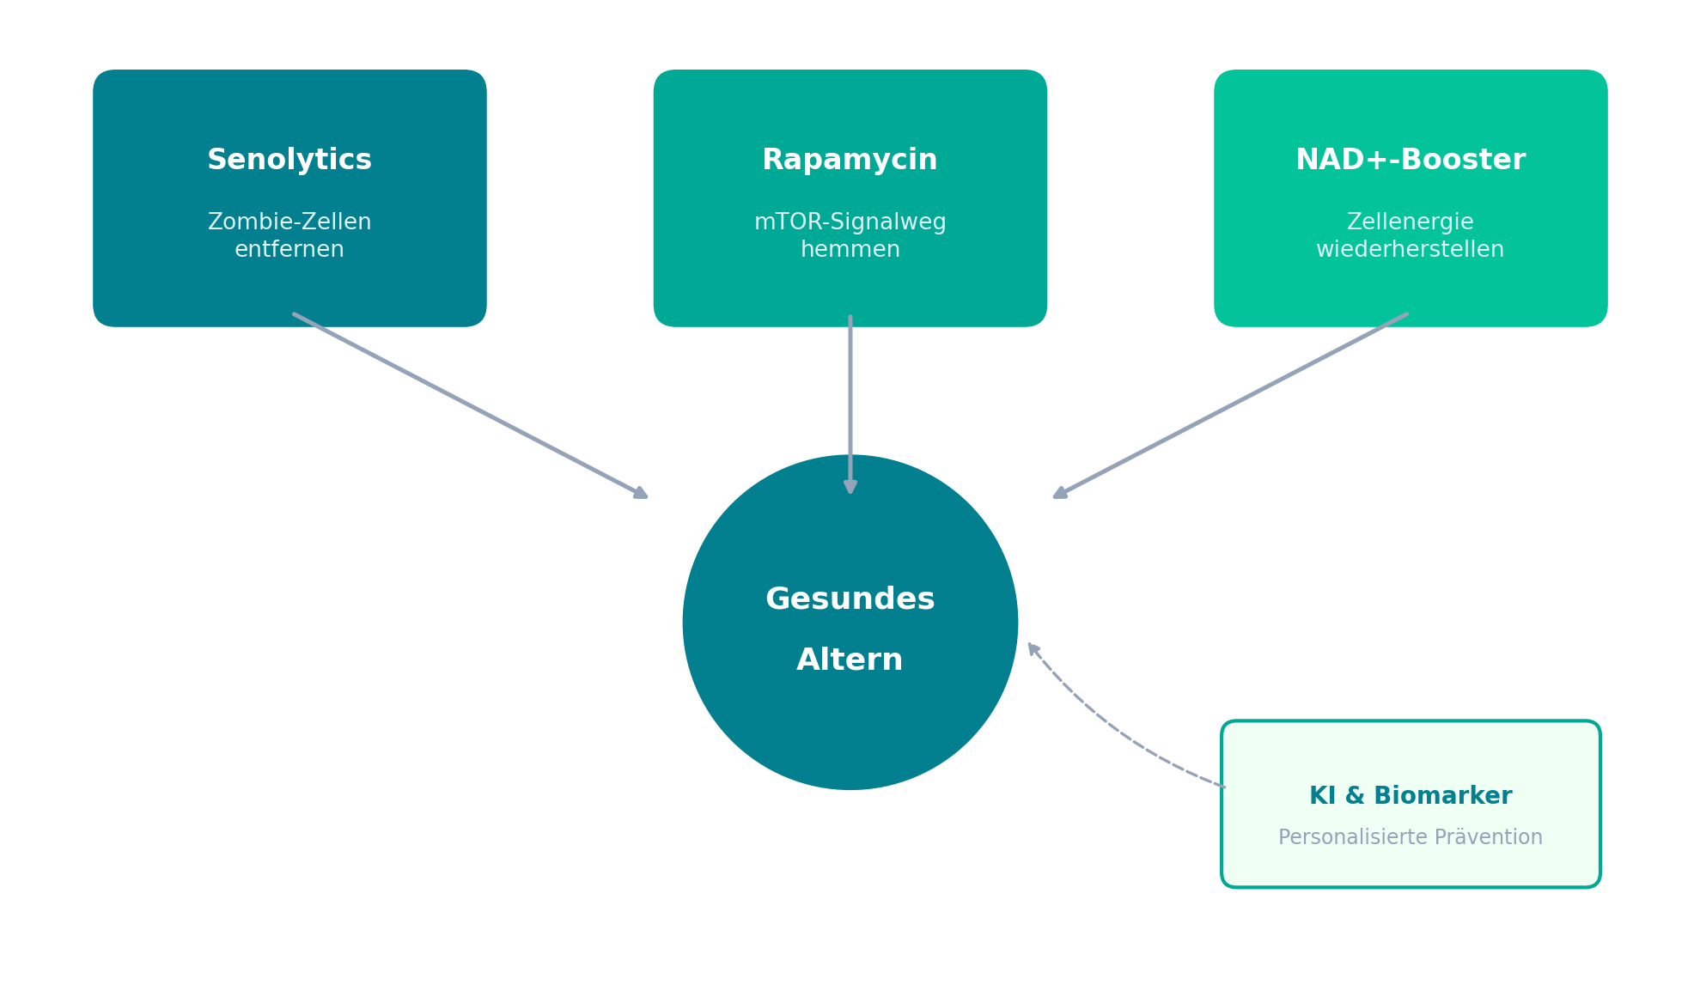
Was die Forschung verspricht
⚠ Vielversprechend, aber beim Menschen noch nicht ausreichend bewiesen — klinische Studien laufen.

Slide 5



Länger leben — was du heute tun kannst
Schlaf
Bewegung
Ernährung
7–8 Stunden
pro Nacht
40 Min. moderate
Aktivität pro Tag
Pflanzenbetont
und vollwertig
Zusammen bis zu +9 gesunde Lebensjahre
„Die beste Zeit anzufangen ist jetzt.“

